Slide 1
프로그래밍 과제 1 - 호프만 코딩
[과제 요구사항]
- 프로그램 소스코드
- 프로그램 실행 결과 화면
- 미완성 시 구현된 부분까지에 대한 설명과 어려움을 겪은 부분에 대한 설명
201613998 소프트웨어공학과 설경원

Slide 2
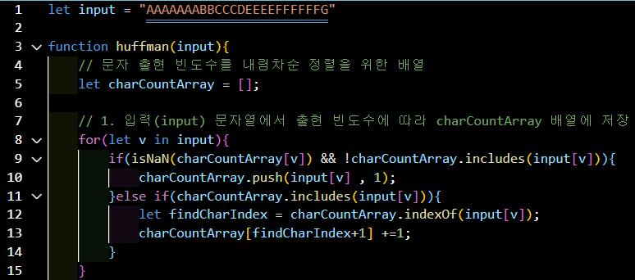
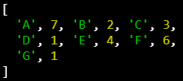
1. 프로그램 소스 코드 (1)
프로그래밍하는데 있어 절차를 부분 설명을 해드리겠습니다.
처음 input 문자열로 들어오는 변수에 있어서 index가 배열에 존재한다면 1씩 증가하며 빈도수 배열을 초기화 합니다
> 내림차순 정렬을 위해
오른쪽 그림은 charCountArray 배열을 console에 찍은 모습입니다.

Slide 3
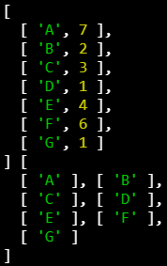
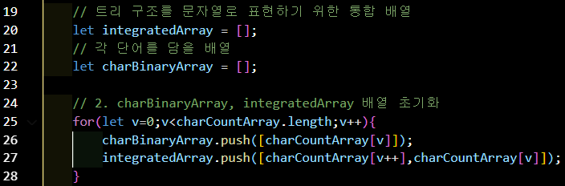
1. 프로그램 소스 코드 (2)
저는 트리 구조를 배열을 통해 표현 하였는데,
이를 위해 트리 구조를 문자열로 표현하기 위한 배열과 각 단어의 문자만을 담고 있는 배열을 초기화한 모습입니다.
오른쪽 그림은 각각 integratedArray, charBinaryArray 배열을 console에 찍은 모습입니다.

Slide 4
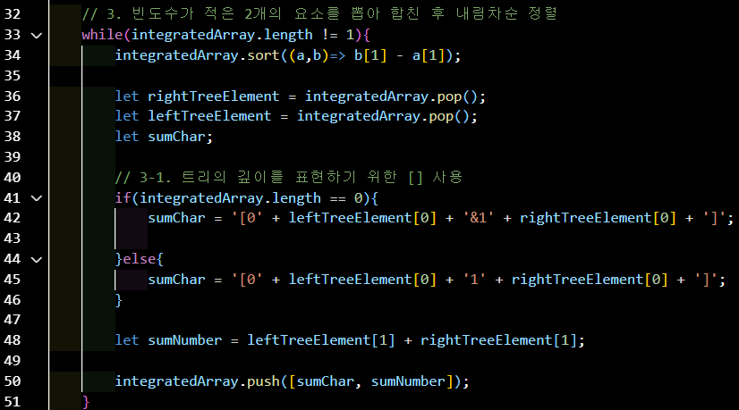
1. 프로그램 소스 코드 (3)
이전 슬라이드에서 트리의 구조를 배열로 표현하였다고 하였는데 다음 슬라이드에서 콘솔 결과 바탕으로 설명
드리겠습니다.

Slide 5
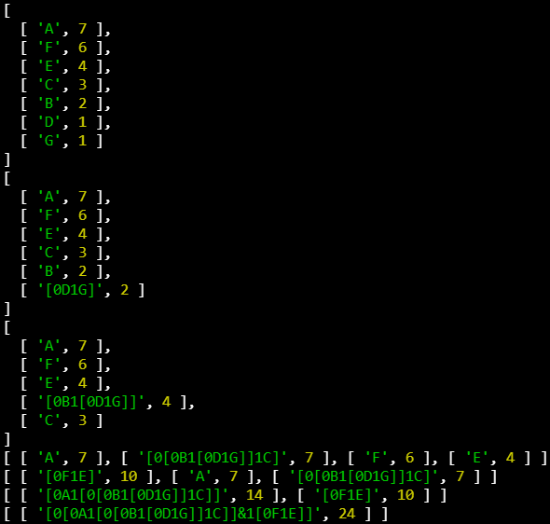
1. 프로그램 소스 코드 (4)
이전 슬라이드의 코드에서 내림차순 정렬 결과를 for문에서의 변환 작업에 따라 console에 찍은 결과입니다.
위에서부터 차례대로 보면 먼저 내림차순 정렬 후 빈도수가 적은 2개 요소를 [0D1G]와 같이 표현하게 됩니다.
그 후에도 빈도수가 적은 요소 2개를 묶어 [0B1[0D1G]] 의 형태로 표현하게 되는데 0과 1은 두 요소의 크기에 따라서 붙게되고,
[ ] 대괄호는 나중에 비트로 변환할 때 트리의 깊이를 표현하기 위해서입니다.
예시로, [0[0A1[0[0B1[0D1G]]1C]] 에서 D의 경우는
01010으로 표현할 수 있게 됩니다.

Slide 6
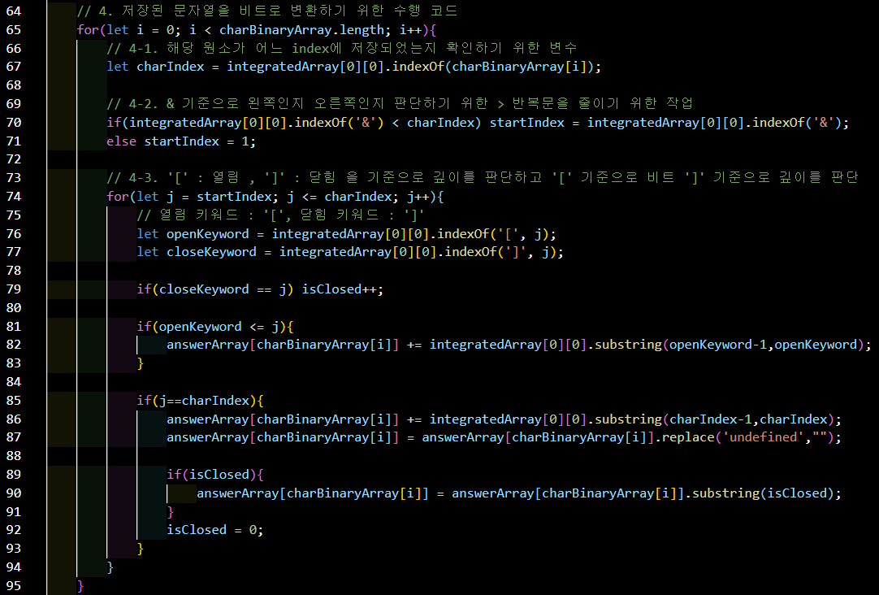
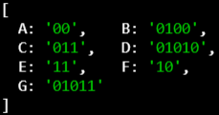
1. 프로그램 소스 코드 (5)
이전 슬라이드에서 설명한
부분과 같이 '[', ']', '&' 기준으로 문자열을 잘라
answerArray 배열에 저장하였습니다.
아래는 answerArray 배열 console 결과입니다.
수행하는데 있어 시간이 오래걸렸던 부분은 다음 슬라이드에서 말씀드리겠습니다.

Slide 7
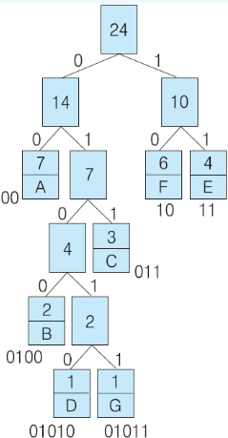
1. 프로그램 소스 코드 (6)
오른쪽 문자열을 결과로 추출하는 작업에 있어서 시간이 오래걸렸던 부분이 있습니다.
처음에는 '[' 을 기준으로 자르다가 'C'의 경우에는 닫힌 [0B1[0D1G]] 에 있어서도 카운트하게 되어 'C'의 결과가 011이 아닌 01011이 나오게 되었습니다.
이에 있어 ']' Close Keyword를 고려하는 코드를 추가하여 해당 문제를 해결할 수 있었습니다.
Close keyword의 갯수에 따라 자릿수를 조정해주는 방법이었습니다.
트리를 사용하지 않고 배열로 문자열을 변환하여 트리의 역할을 하는 코드를 작성함으로써 해결 후 성취감을 느낀 과제였던 것 같습니다.

Slide 8
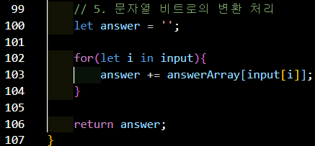
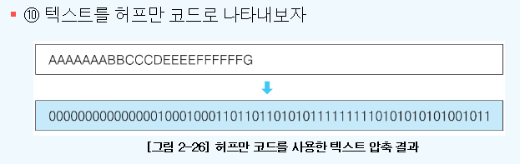
1. 프로그램 소스 코드 (7)
마지막으로 문자열을 비트로 변환 처리 작업을 하며 과제를 마쳤습니다.
해당 테스트 케이스 말고도 허프만 코드를 2진 코드로 변환한 텍스트에 대한 테스트 케이스 몇개를 찾아 돌려 이상 없는 것을 확인하였습니다.

